Slide 1
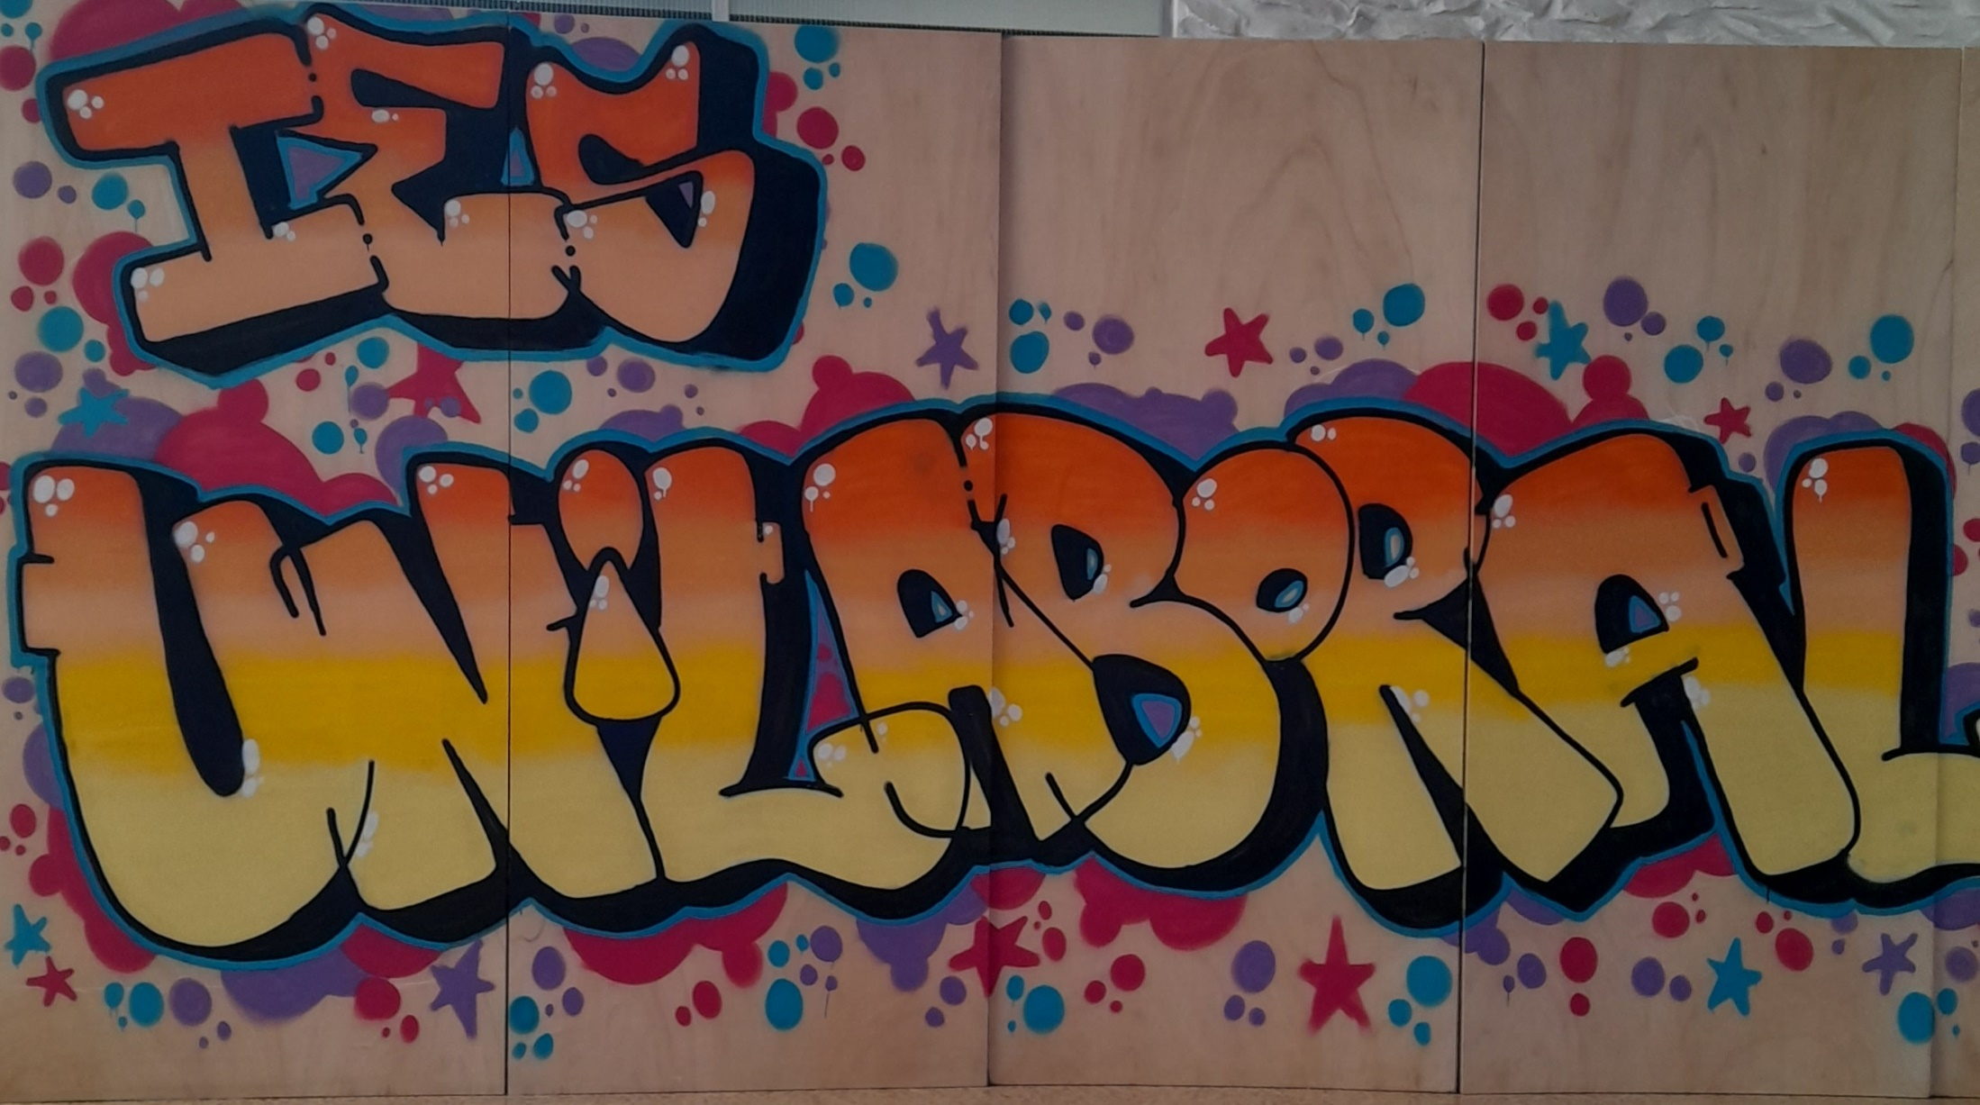
ORIENTACIÓN DE ESTUDIOS PARA ALUMNADO 4º ESO CURSO 2024-2025
Notes:
portada para alumnado

Slide 2

ORIENTACIÓN DE ESTUDIOS PARA ALUMNADO 4º ESO CURSO 2024-2025
IES UNIVERSIDAD LABORAL
Notes:
portada para familiares

Slide 3
EDUCACIÓN SECUNDARIA OBLIGATORIA
Situaciones posibles al finalizar la E.S.O.
Con Título
Sin Título
Bachillerato
FP
Grado Medio
Prueba acceso FP de G. Medio
Mercado
Laboral
Titulación:
Título de Graduado/a en Educación Secundaria

Slide 4
SISTEMA EDUCATIVO
MUNDO
LABORAL
Nivel 1
Ayudante
Nivel 2
Técnico
Nivel 3
Técnico
Superior
Niveles
4 y 5
Graduado
Formación Profesional
Grado Básico
Sin titulo ESO
Educación
Secundaria
Obligatoria
Ciclos Formativos
de Grado Medio
Ciclos Formativos
de Grado Superior
Bachillerato
Universidad
Notes:
Aquí explicar bien enlace entre la parte rosa y la parte marrón

Slide 5
ITINERARIOS EN 4º ESO
ITINERARIO CIENCIAS Y TECNOLOGÍA
BACHILLERATO
ITINERARIO HUMANIDADES Y CCSS
CICLOS FORMATIVO GRADO MEDIO
ITINERARIO DE FORMACIÓN PROFESIONAL

Slide 6
¿QUÉ ES EL BACHILLERATO?
El Bachillerato tiene como finalidad proporcionar al alumnado formación, madurez intelectual y humana, conocimientos y habilidades que les permitan desarrollar funciones sociales e incorporarse a la vida activa con responsabilidad y competencia.
Asimismo, capacitará al alumnado para acceder a la educación superior.

Slide 7
BACHILLERATO
Duración
2 años
Máximo 4 años
Promoción
Máximo 2 suspensos en 1º: Promocionar a 2º
Titulación
Título de BACHILLER en la modalidad cursada
Notes:
para titular hay que hacerlo sin pendientes

Slide 8
MODALIDADES DE BACHILLERATO
ARTES
CIENCIAS Y TECNOLOGÍA
HUMANIDADES Y
CIENCIAS SOCIALES
GENERAL
Notes:
aclarar que este año aquí no sale el general

Slide 9
OPCIONES 4º ESO
ITINERARIO CIENCIAS Y TECNOLOGÍA
BACHILLERATO
CIENCIAS Y TECNOLOGÍA
CIENCIAS DE LA SALUD
CIENCIAS E INGENIERÍA Y TECNOLOGÍA
ITINERARIO HUMANIDADES Y CCSS
BACHILLERATO
HUMANIDADES Y CIENCIAS SOCIALES
CIENCIAS SOCIALES
ITINERARIO CIENCIAS Y TECNOLOGÍA
GENERAL
HUMANIDADES
ITINERARIO HUMANIDADES Y CCSS
BACHILLERATO
ARTES
MÚSICA Y ARTES ESCÉNICAS
ARTES PLÁSTICAS, DISEÑO E IMAGEN
ITINERARIO DE FORMACIÓN PROFESIONAL
CICLOS FORMATIVOS GRADO MEDIO
CICLOS FORMATIVOS
Notes:
las flechas gruesas es el camino principal, el más lógico. Las flechas finas son un camino también posible

Slide 10
1º BACHILLERATO
MATERIAS COMUNES
Lengua Castellana y Literatura (4h)
Lengua Extranjera (Inglés 3h)
Filosofía (3h)
Educación Física (2h)
Humanidades y Ciencias Sociales | Ciencias y Tecnología
Humanidades | Ciencias Sociales | Ciencias | Tecnología
MATERIAS DE MODALIDAD Latín I (4h) Materias: (4h +4h) Griego I Historia del Mundo Cont. | MATERIAS DE MODALIDAD Matem. Aplic. CCSS I (4h) Materias: (4h +4h) Economía Historia Mundo Cont. | MATERIAS DE MODALIDAD Matemáticas I (4h) Materias: (4h +4h) Física y Química I Biología , Geología y Ciencias Ambientales | MATERIAS DE MODALIDAD Matemáticas I (4h) Materias: (4h +4h) Física y Química I Dibujo Técnico I
MATERIAS OPTATIVAS Elegir una: (4h) 2º Lengua Ext. (Francés) Inteligencia Artificial Análisis Musical I Literatura Universal | MATERIAS OPTATIVAS Elegir una:(4h) 2º Lengua Ext. (Francés) Inteligencia Artificial Análisis Musical I Literatura Universal | MATERIAS OPTATIVAS Elegir una:(4h) 2º Lengua Ext. (Francés) Inteligencia Artificial Análisis Musical I Tecnología e ingeniería | MATERIA OPTATIVAS Elegir una:(4h) 2º Lengua Ext. (Francés) Inteligencia Artificial Análisis Musical I Tecnología e ingeniería
Religión (2h) Si / NO | Religión (2h) Si / NO | Religión (2h) Si / NO | Religión (2h) Si / NO
Notes:
‹#›

Slide 11
1º BACHILLERATO
MATERIAS COMUNES
Lengua Castellana y Literatura (4h)
Lengua Extranjera (Inglés 3h)
Filosofía (3h)
Educación Física (2h)
GENERAL
MATERIAS DE MODALIDAD Matemáticas Generales (4h) Materias: (4h +4h) Emprendimiento y actividad empresarial Biología,Geología y Ciencias Ambientales
MATERIAS OPTATIVAS Elegir una: (4h) 2º Lengua Ext. (Francés) Inteligencia Artificial Análisis Musical I Literatura Universal Tecnología e ingeniería I
Religión (2h) Si / NO
Notes:
‹#›

Slide 12
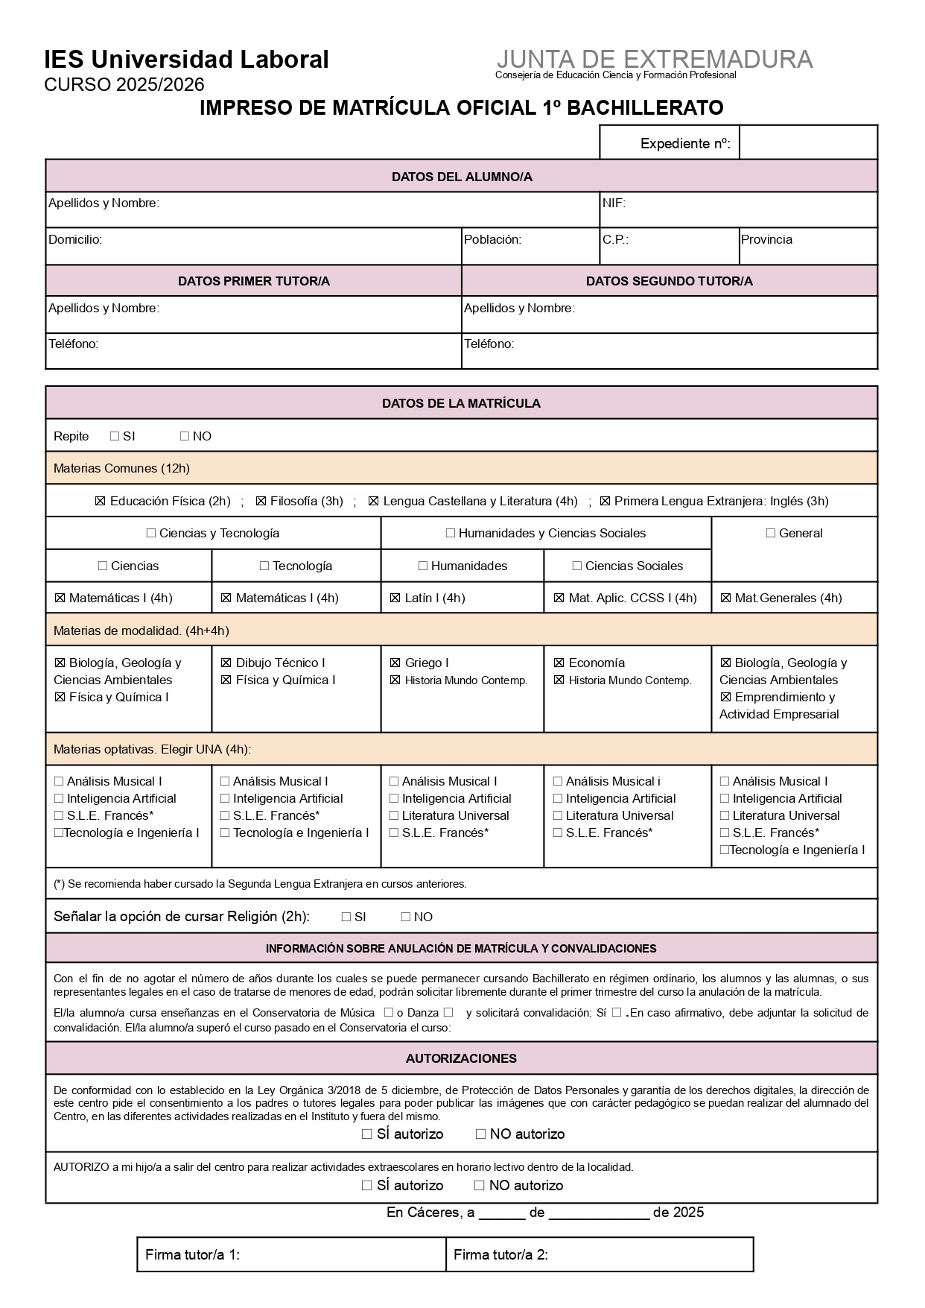
Hoja de matrícula 2025/2026
Notes:
consultar cambios con el año anterior

Slide 13
CIENCIAS DE LA SALUD
Medicina, Odontología, Farmacia,...
Física, Química, Geología
Nutrición
Biología, Ciencias Ambientales, Ciencias del Mar
Podología
Psicología
Veterinaria
Enfermería, Óptica, Fisioterapia, Logopedia, Terapia ocupacional...
CIENCIAS E INGENIERÍA
Todas las Ingenierías
Biología, Ciencias Ambientales
Ciencias del Mar
Física, Química, Geología,
Matemáticas,
Economía, Arquitectura
Empresariales
Estadística, Óptica,......
Ciencias de la Salud Ciencias e Ingeniería
Modalidades
Ciencias Sociales y Humanidades
Artes
CIENCIAS SOCIALES
Administración y Dirección de Empresas, Economía
Historia, Historia del Arte
Ciencias Empresariales, Estadística, Relaciones laborales
Trabajo social ….
HUMANIDADES
Filologías
Historia
Historia del Arte
Traducción
Filosofía……
ARTES
Bellas artes
Ciencias de la Danza
Artes y diseño
Diseño de moda
Cine y televisión…

Slide 14
QUÉ ES LA FORMACIÓN PROFESIONAL
En la actualidad la FP son los estudios profesionales más cercanos a la realidad del mercado de trabajo y dan respuesta a la necesidad de personal cualificado especializado en los distintos sectores profesionales para responder a la actual demanda de empleo.

Slide 15
FORMACIÓN PROFESIONAL
Los títulos de Formación Profesional son el instrumento para acreditar las cualificaciones y competencias propias de cada uno de ellos y asegurar un nivel de formación, de forma que su obtención acredite con alcance y validez estatal la formación necesaria para alcanzar la cualificación profesional y posibilitar una adecuada inserción profesional.
Las enseñanzas conducentes a la obtención de los títulos se estructuran en Ciclos Formativos, cuyas características principales son:
Organización modular, constituida por áreas de conocimientos teórico-prácticos en función de los diversos campos profesionales.
Duración de 2000 horas distribuidas en dos cursos académicos.
Incluyen periodos de formación en empresa, tanto en primero como en segundo.
Actualmente todos los CFGM y CFGS se imparten en modalidad DUAL( Centro/Empresa)
https://www.educarex.es/fp/orientacion-educativa.html (vídeos FP)
Notes:
ponerles alguno de los dos vídeos: os acerca, a través de imágenes a la realidad de diferentes familias profesionales de la FP en nuestra C.A.

Slide 16
FORMACIÓN PROFESIONAL ESPECÍFICA
ESTRUCTURA
Familias
Profesionales
Grado medio
(TÉCNICO)
Grado Superior
(TÉCNICO SUPERIOR)

Slide 17
CICLOS DE GRADO MEDIO: ACCESO
Acceso directo: (1º cupo): 75%
Estar en posesión del Título de E.S.O.
Estar en posesión de un título de Técnico o de Técnico Superior.
Tener un Título Universitario
(2º cupo):
Haber superado la prueba de acceso a CFGM 15%
(3º cupo):
Disponer del título de F.P.Básica 10%
Notes:
mirar lo de los cupos. no es seguro este año

Slide 18

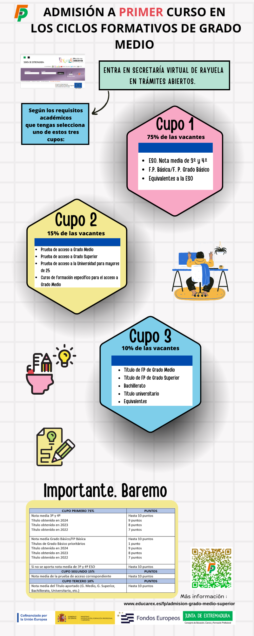

Slide 19
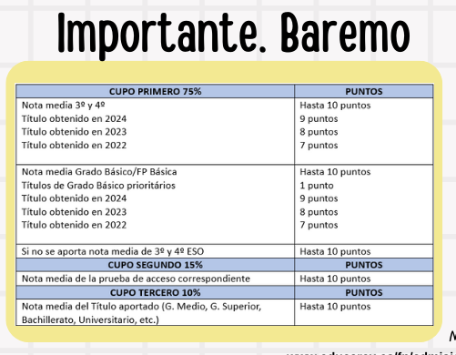

Slide 20
ADMISIÓN CICLOS 2024 CALENDARIO DE ACTUACIONES PARA PRIMER CURSO
27 mayo-27 de junio
Periodo de solicitudes de admisión
8 al 12 de Julio
Publicación de la situación provisional de la solicitud para participar en la adjudicación
Es importante estar atento por si falta algo
19 de Julio
Publicación definitiva de personas excluidas y admitidas para participar en el proceso de adjudicación
Notes:
fechas orientativas, las del año pasado. El de este año saldrá en mayo.

Slide 21
ADMISIÓN CICLOS 2024 CALENDARIO DE ACTUACIONES PARA PRIMER CURSO
25 DE JULIO
Primera Adjudicación
25 -31
JULIO
MATRICULA ONLINE
AQUÍ DOS OPCIONES:
a) Me adjudican mi primera opción, formalizo matrícula
b) Me adjudican otra opción que no es la primera puedo esperar a 2º adjudicación o quedarme con la plaza asignada
3 SEPTIEMBRE
3 AL 09 SEP.
SEGUNDA ADJUDICACIÓN
Periodo de MATRÍCULA ONLINE

Slide 22
Oferta Educativa Formación Profesional
EDIFICACIÓN Y OBRA CIVIL
GRADO SUPERIOR:
- PROYECTOS DE EDIFICACIÓN.
- PROYECTOS DE OBRA CIVIL.
GRADO MEDIO:
- OBRAS DE INTERIOR, DECORACIÓN Y REHABILITACIÓN.
INSTALACIÓN Y MANTENIMIENTO
GRADO SUPERIOR:
PREVENCIÓN DE RIESGOS PROFESIONALES
GRADO MEDIO:
- INSTALACIONES FRIGORÍFICAS Y DE CLIMATIZACIÓN
- INSTALACIONES DE PRODUCCIÓN DE CALOR
HOSTELERÍA Y TURISMO
GRADO SUPERIOR:
- GESTIÓN DE ALOJAMIENTOS TURÍSTICOS
- GUÍA, INFORMACIÓN Y ASISTENCIA TURÍSTICA
- DIRECCIÓN DE COCINA
GRADO MEDIO:
- SERVICIOS DE RESTAURACIÓN
- COCINA Y GASTRONOMÍA
FABRICACIÓN MECÁNICA
GRADO MEDIO:
SOLDADURA Y CALDERERÍA
TEXTIL, CONFECCIÓN Y PIEL
GRADO SUPERIOR:
PATRONAJE Y MODA
Notes:
El de textil os lo pongo para que sepáis que está en el centro aunque no podáis acceder directamente en este momento, puesto que es un grado superior y no medio.

Slide 23
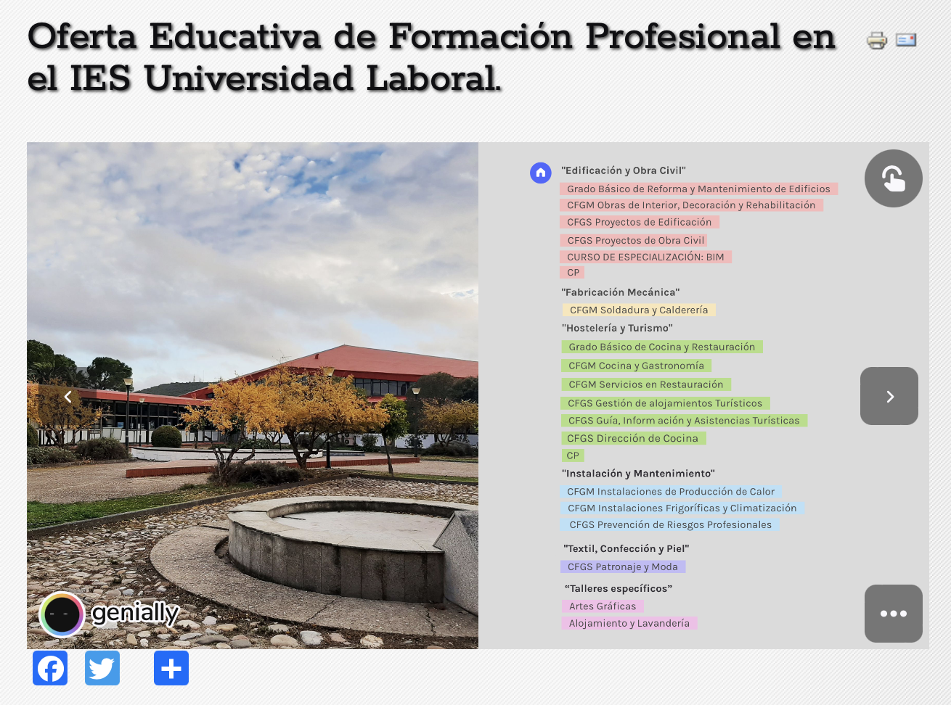
enlace a presentación CCFF IES Universidad Laboral

Slide 24

Resto de Oferta de Formación Profesional en la CC.AA. de Extremadura
Ver vídeos de cada familia profesional

Slide 25
RECURSOS DE ORIENTACIÓN
EN FORMACIÓN PROFESIONAL DE EDUCAREX:
BUSCADOR DE OCUPACIONES EN FUNCIÓN DEL GRADO DE FORMACIÓN PROFESIONAL Y CURSO DE ESPECIALIZACIÓN
Información sobre ciclos con elevada inserción profesional

Slide 26
BECAS 2024/2025
A partir del próximo día 24 de Marzo de 2025 y hasta el 14 de Mayo de 2025 se podrán solicitar las becas del Ministerio para los niveles FP, Bachillerato y otros estudios no universitarios
Información sobre becas en el portal del Ministerio.
Portada - Becas y ayudas para estudiantes | Ministerio de Educación, Formación Profesional y Deportes
Acceso a la SEDE electrónica para la solicitud:
Sede Electrónica - Ministerio de Educación, Formación Profesional y Deportes
En dicha sede hay amplia información sobre todos los pasos a seguir, si aún así surgen dudas pueden ponerse en contacto con el negociado de becas de la Consejería de educación en los siguientes teléfonos: 927001347 / 927001350

Slide 27
Si tienen alguna consulta no duden en contactar mediante un mensaje por Rayuela con:
Tutor/a
Jefa de Departamento de Orientación.
Jefatura de Estudios.

Slide 28
DIRECCIONES DE INTERÉS
https://www.educarex.es/fp/orientacion-educativa.html
https://www.educarex.es/fp/oferta-educativa.html
https://iesunivlaboral.educarex.es/

